Slide 2
Bedrijfsbehandelplan
In het BBP wordt vastgelegd wat de meest voorkomende aandoeningen op het bedrijf zijn en de daarbij voorgestelde behandeling (inclusief duur, wachttijd en middel). Het vormt de basis voor verantwoord antibioticagebruik, beperkt onnodig medicijngebruik en verhoogt de slagingskans van behandelingen.
Notes:
Tjeu
Thijs
Jantje
Bart
Henrie

Slide 3
Bedrijfsbehandelheidsplan

Slide 5
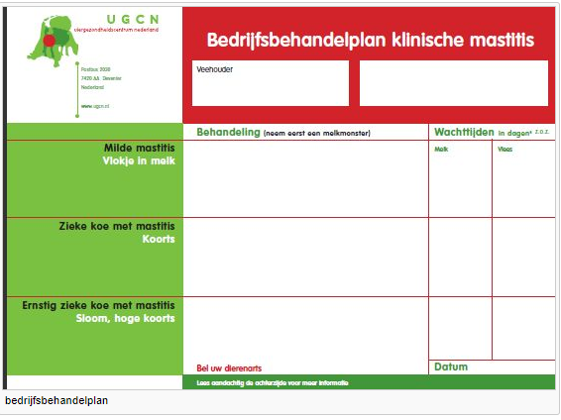

Slide 6
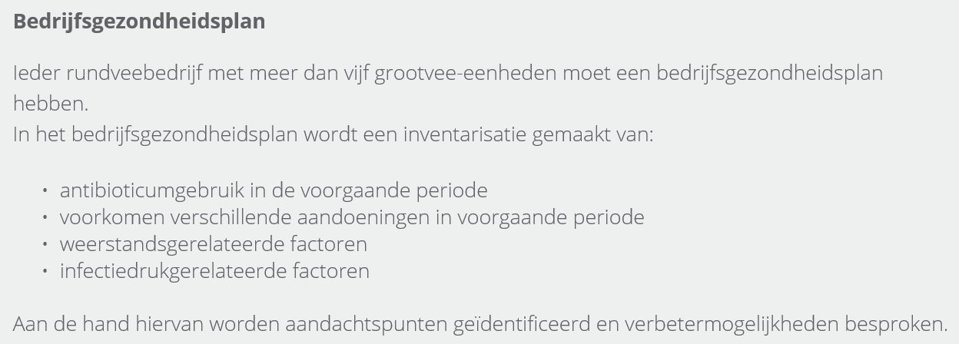

Slide 7
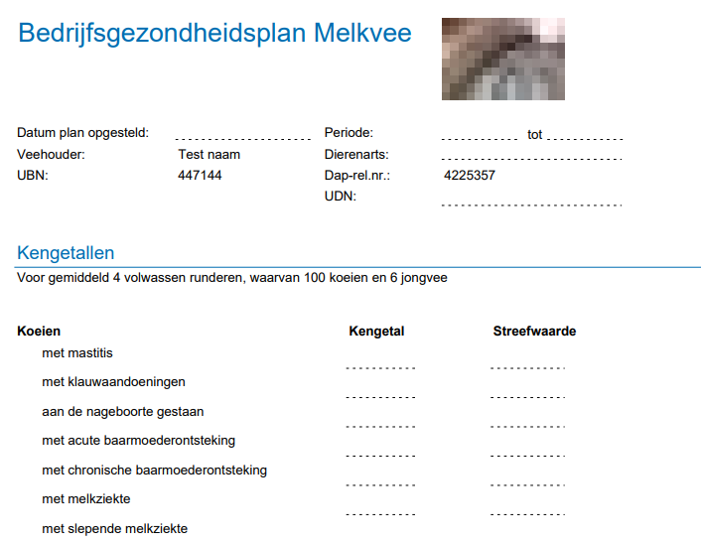
BGP

